Slide 1
3- Sayısal Kodlamalar

Slide 2
Sayısal ve Alfa Sayısal Kodlamalar
Günlük hayatta kullanılan verilerin ifade edilebilmesi, yazınsal ve hesapsal işlemler için kabul görmüş rakam, harf ve noktalama işaretlerini belirten 100’e yakın sembol kullanılır.
Örneğin büyük ve küçük Latin alfabesi harfleri, On tabanlı sayı sisteminin rakamları v.b.
Ancak sayısal sistemlerde ise sadece 2 tabanlı sayı sistemi kullanılabildiği için, bütün bu sembollerin bu tabanda kullanılan 0 ve 1’leri kullanarak sisteme tanıtılması gerekir.
Belirli sayıda 0 ve 1’lerin yan yana yazılarak oluşturulacak kelimelerle (sözcüklerle), günlük hayatta kullanılan sembollerin ifade edilebilmesini sağlayan dönüşüme kodlama denilir.
Kodlamanın sistematik olması için a) Dönüştürülecek sistemde kullanılacak sembollerin var olması, b) Bu sembollerin yan yana getirilmesi ile oluşturulacak sözcüklerin kullanılabilir standartta olması gerekir.
Örnek olarak 2’lik sistemin sembollerinin (0,1) dizilimiyle oluşturulan ve günlük hayatta kullandığımız alfa sayısal sembolleri ifade eden kodlamaya ikilik kodlama denir. Burada oluşturulacak aynı uzunluktaki her bir sözcüğe, bir alfasayısal sembolün karşı düşeceğini unutmamamız gerekir.

Slide 3
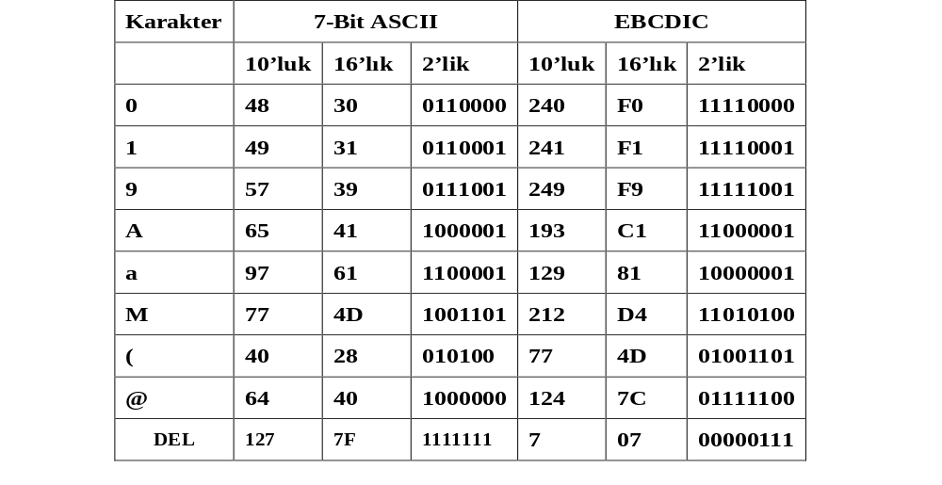
Önemli alfa sayısal kodlar
ASCII (American National Standard Code for Information Interchange) kodlama : 7 bitlik bir kodlamadır. Halen kullanılmaktadır. Rakam, harf, noktalama v.b. sembollerin binary sözcüklerle ifade edilmesidir.
EBDIC (Extended Binary Coded Decimal Interchange Code) kodlama: 4 bitlik BCD kodlamasının 8 bit’e genişletilmiş şeklidir. IBM geliştirmiştir.

Slide 4
Sayısal Kodlar
Sadece rakamsal sembollerin kodlanması sayısal kodlamadır. Bir sayısal kodun her basamağı bir ağırlık ifade ediyorsa buna ağırlıklı kodlar denir. Değilse ağırlıksız koddur.
BCD (Binary Code Decimal ) (8-4-2-1) Kodu.
10 tabanlı sayıların 2’lik tabanda kolayca yazılması için geliştirilmiş ağırlıklı bir kodlamadır. Burada 10 farklı rakamın her bir 4 bitlik 10 tane sözcüğe karşılık düşürülür. Sayılar, bu rakamların yan yana yazılmasıyla oluşturulur.
Örneğin (526)₁₀ = ( 0101 0010 0110)_{BCD}
3-İlave Kodu (Three-excess Decimal –TEC)
Tablo 3.2’den de görüldüğü gibi, her bir rakama 3 ilave edilerek 4 bitlik sözcükler şeklinde ifade edilirler. Rakamların 4’er bitlik sözcük karşılıkları yan yana getirilerek sayılar oluşturulur.
Örneğin (526)₁₀ = (1000 0101 1001)_{TEC}
BCD koduna göre ara sonuç işlemlerini düzeltmek oldukça kolaydır. Bu kodlamada 0-9’un, 1-8’in v.b. 1’e tümlenmiş halidir. Dolayısıyla 1’e tümleme işlemi (9’a tümleme işlemi) kolaylıkla yapılır. Ağırlıksız bir kodlama türüdür.

Slide 5
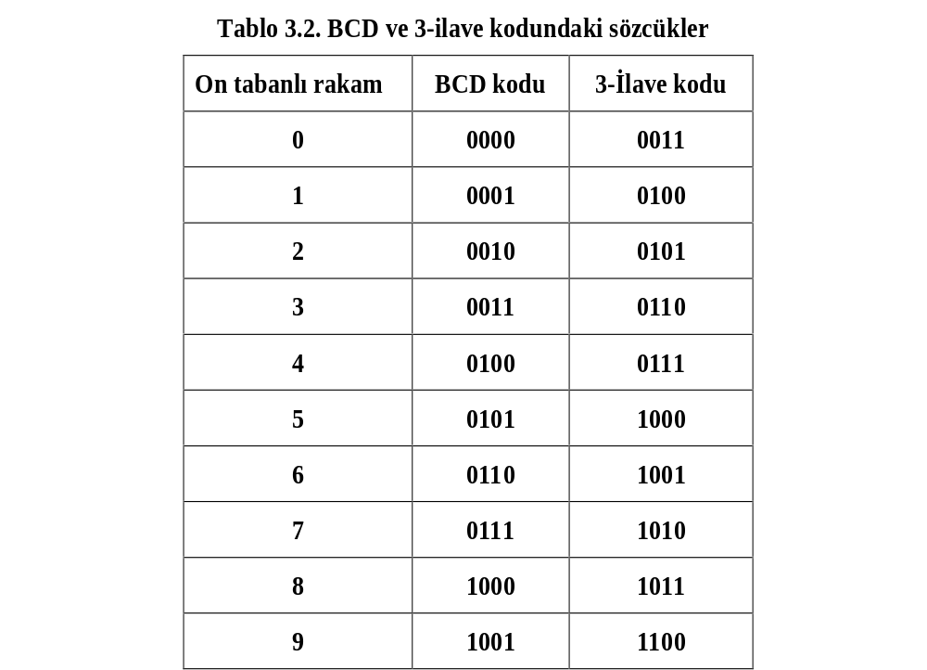

Slide 6
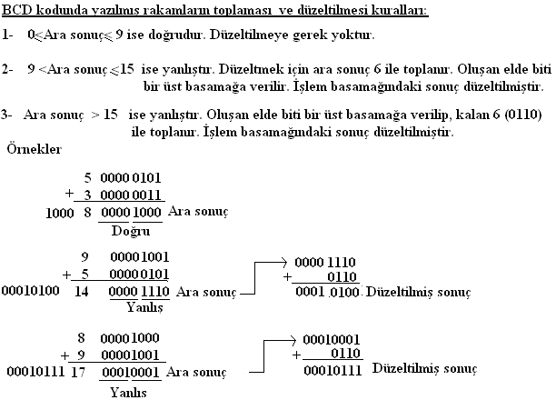
BCD ve 3-İlave kodunda Toplama İşlemi
10 tabanlı sayı sistemi tam kodlamalı bir sistem olmadığından, gerek BCD gerekse 3-İlave koduyla kodlanmış sayıların toplanmasında sonuç her zaman doğru olamayabilir. Bunların belirli kurallara göre düzeltilmesi gerekir

Slide 7
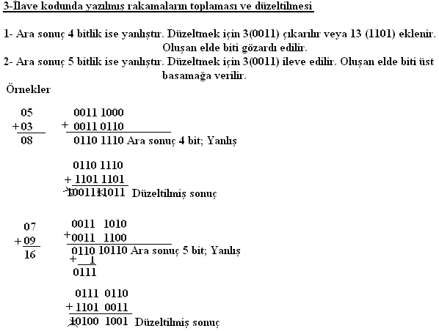

Slide 8
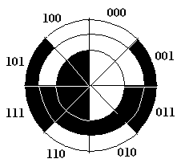
Gray kodu
Bir sayısal kod’da ardışıl rakamları belirten sayısal sözcüklerden, birinden diğerine geçilirken sözcüklerdeki sadece 1 bit değer değiştiriyorsa ve bu özellik birinci ve sonuncu sözcük arasında da mevcutsa bu kodlama, bitişimli ve çevrimsel bir kodlamadır.
Böyle kodlamaların matematiksel bir anlamı olmamakla birlikte, pratikte uygulamalarda en az hatalı bit oluşumu açısından önem kazanmaktadırlar. GRAY kodları da bu sınıftan bir kodlamadır.
Bu kodlama ile 0 ve2n-1 arasındaki ardışıl sayılar kodlanır. 2,3,4,5,..n bitlik Gray kodları oluşturulabilir. Şekilde Gray koduna göre kodlanmış bir disk görülmektedir.

Slide 9
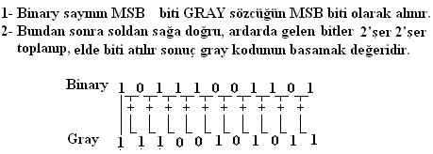
Binary-Gray Dönüşümü
Gray kodlanmış sayıların akılda tutulması zahmetlidir. Bu yüzden dönüşümün pratik algoritmasını bilmek yeterlidir. Bu algoritmayı (10111001101)₂ sayısının Gray kodu karşılığının bulunması ile açıklayalım.

Slide 10
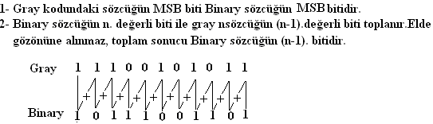
Gray-Binary Dönüşümü
Gray kodundaki sözcüğün Binary karşılığını bulmak için aşağıdaki pratik algoritma kullanılır. Bu dönüşümü (11100101011)_{gray} sayısının Binary karşılığının bulunmasıyla açıklayalım

Slide 11
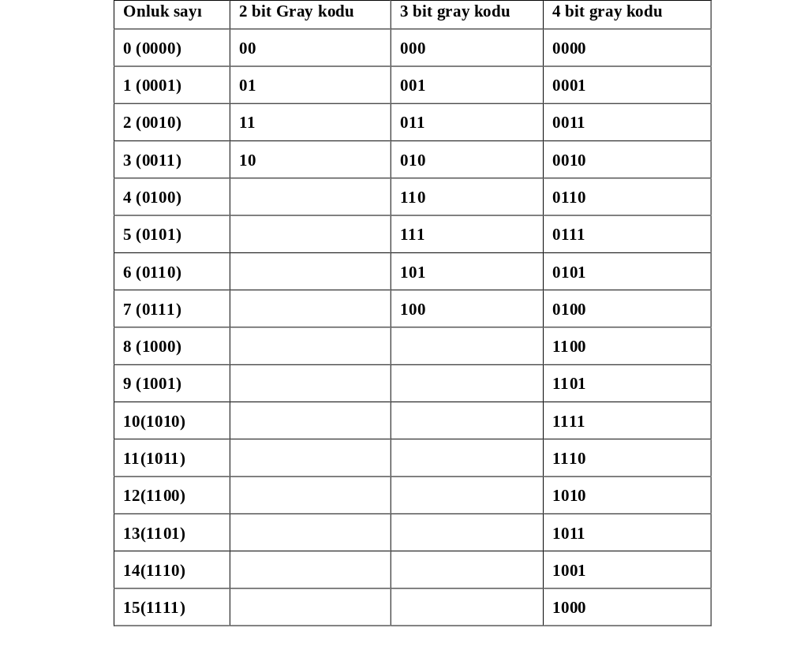

Slide 12
Hata bulan ve düzelten kodlar
Sayısal olarak kodlanmış sözcükler, gerek iletilirken gerek saklanırken az da olsa bozulma ihtimalleri olabilir.
Bu bozulma genellikle 1 bit veya 2 bit’teki bozulma şeklindedir.
İşte bu bozulan bitleri tanıyan veya düzeltebilen kodlamalar da mevcut olup, ilerideki konularda az da olsa üzerinde durulacaktır.

